Slide 1
信息安全支撑技术
版本：4.2
讲师名称 培训机构

Slide 2
课程内容
密码学
安全规划
身份鉴别
访问控制
知识域
知识子域

Slide 3
知识子域：密码学
基本概念
了解古典密码、近代密码、现代密码等各密码学发展阶段的特点；
了解基本保密通信模型；
理解密码系统安全性相关概念（科克霍夫准则、密码系统安全性评估）
了解密码算法分类的概念。

Slide 4
密码学发展
古典密码学（ 1949年之前）
主要特点：数据的安全基于算法的保密
近代密码学（1949～1975年）
主要特点：密码学真正成为一门科学
现代密码学（ 1976年以后）
密码学的新方向—公钥密码学
主要特点：解决了密钥分发和管理的问题

Slide 5
古典密码
安全性在于保持算法本身的保密性
不适合大规模生产
不适合较大的或者人员变动较大的组织
用户无法了解算法的安全性
主要分类
替代密码
置换密码
替代密码与置换密码的组合

Slide 6

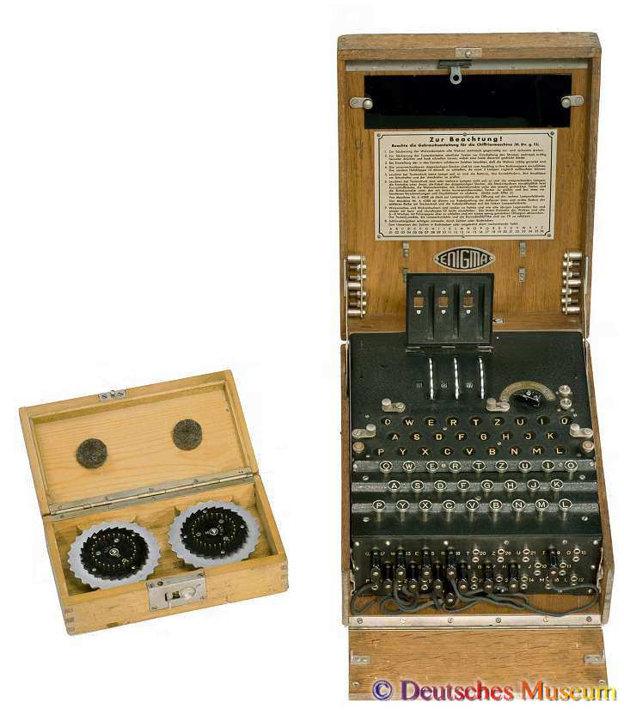
古典密码学
例如:凯撒密码
例如：ENIGMA
ENIGMA是由Arthur Scherbius于1919年发明了密码转轮机，使用机电代替手工。在二次世界大战期间, Enigma曾作为德国陆、海、空三军最高级密码机
明文 | 密文
ATTACK NOW | DWWDFN QRZ

Slide 7
近代密码学
1949年，Shannon（香农）发表论文“The Communication Theory of Secret Systems”，将信息论引入了密码，从而把已有数千年历史的密码学推向了科学的轨道，奠定了密码学的理论基础。
密码学从此开始成为一门科学

Slide 8


现代密码学
解决了密钥分发、管理问题，并提供更多服务
1976年，Diffie & Hellman的“New Directions in Cryptography”提出了非对称密钥密码
密码学真正广泛在商业中应用
Whitfield_Diffie
Martin-Hellman

Slide 9
基本保密通信模型
基本概念
明文、密文
加密、解密、加密密钥、解密密钥
……

Slide 10
密码系统的安全性
影响密码系统安全性的基本因素
密码算法复杂度、密钥机密性、密钥长度
科克霍夫（Kerckhoff）原则：密码体制应该对外公开，仅需对密钥进行保密；如果一个密码系统需要保密的越多，可能的弱点也越多
评估密码系统安全性
无条件安全、计算安全性、可证明安全性
密码系统实际安全需要满足的准则：
破译该密码系统的实际计算量无法实现
破译该密码系统所需计算时间超过信息的生命周期
破译该密码系统的费用超过被加密信息本身的价值

Slide 11
密码学技术在信息安全中的应用
11

Slide 12
知识子域：密码学
对称密码算法
理解对称密码算法的概念及算法特点；
了解DES、3DES、AES等典型对称密码算法。
公钥密码算法
理解非对称密码算法（公钥算法）的概念及算法特点；
了解RSA、SM2等典型非对称密码算法。

Slide 13
对称密码算法
加密密钥和解密密钥相同，或实质上等同
典型算法：DES、3DES、AES、IDEA等
优点：高效
不足：安全交换密钥问题及密钥管理复杂
Oscar
明文x
密文y
明文x
Alice
加密机
解密机
Bob
密钥k
安全信道
密钥k
密钥源
13

Slide 14
非对称密码算法
密钥成对 (公钥, 私钥)
公钥加密私钥解、私钥加密公钥解
典型算法：RSA、ECC、 ElGamal
优点：解决密钥传递问题、密钥管理简单、提供数字签名等其他服务
缺点：计算复杂、耗用资源大
公钥
私钥
明文
密文
明文
Mary
Rick
加密操作
14
解密操作

Slide 15
知识子域：密码学
其他密码服务
理解哈希函数、消息认证码、数字签名等密码服务的作用。
公钥基础设施
了解PKI的基本概念及PKI体系构成；
理解CA及其他组件在PKI体系中的作用；
掌握PKI的应用场景。

Slide 16
知识子域：密码学
其他密码服务
理解哈希函数、消息认证码、数字签名等密码服务的作用。
公钥基础设施
了解PKI的基本概念及PKI体系构成；
理解CA及其他组件在PKI体系中的作用；
掌握PKI的应用场景。

Slide 17





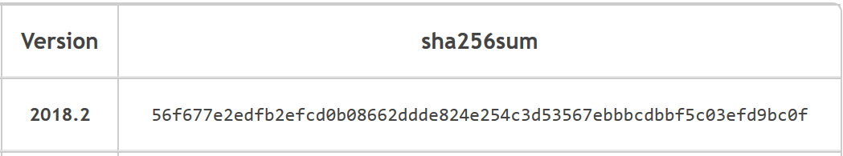
哈希函数
哈希函数是能将任意长度的数据映射成为一个定长的字段的函数
作用：数据完整性检查
典型算法：MD5、SHA-1
数学性质
单向性
弱抗碰撞性
强抗碰撞性
用户A
用户B
数据
哈希算法
哈希值
哈希算法
如果哈希值匹配，说明数据有效
数据
哈希值
数据
哈希值
用户A发送数据和哈希值给用户 B
17
Notes:
抗弱碰撞性：对于 任意给定的分块x，找到满足y≠x且H(x)=H(y)的y在计算上是不可行的
抗强碰撞性：找到任何满足H(x)=H(y)的偶对(x,y)在计算上是不可行的

Slide 18
消息认证码
基本特点
也称消息鉴别码（Message Authentication Code，MAC）
利用密钥来生成一个固定长度的短数据块，并将该数据块附加在消息之后
作用：完整性校验、时间和顺序验证
实现算法
分组链消息鉴别码（CBC-MAC）
基于哈希函数的MAC（HMAC）
18

Slide 19



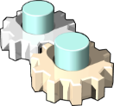

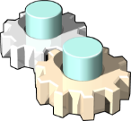



数字签名
基本特性
不可伪造性
不可否认性
完整性
应用示例
发送过程
接收过程
用户A
用户B
哈希算法
数据
数据
哈希算法
用户A的公钥
哈希值
哈希值
用户A的私钥
如果哈希值匹配，说明该数据由该私钥签名。
哈希值
19

Slide 20
公钥基础设施（PKI）
定义
PKI是一个包括硬件、软件、人员、策略和规程的集合，用来实现基于公钥密码体制的密钥和证书的产生、管理、存储、分发和撤销等功能
PKI架构
CA（认证权威）
RA（注册权威）
证书存放管理（目录服务）
终端实体（证书持有者和应用程序）

Slide 21
CA：认证权威
签发证书
更新证书
管理证书
撤销、查询
审计、统计
验证数字证书
黑名单认证（CRL）
在线认证 (OCSP)
CA是PKI体系的核心

Slide 22
RA：注册权威
受理用户的数字证书申请
对证书申请者身份进行审核并提交CA制证
类似于申请身份证的派出所
提供证书生命期的维护工作
受理用户证书申请
协助颁发用户证书
审核用户真实身份
受理证书更新请求
受理证书吊销

Slide 23
证书库/CRL
证书存放管理
信息的存储库 ，提供了证书的保存，修改，删除和获取的能力
采用LDAP标准的目录服务存放证书，其作用与数据库相同，优点是在修改操作少的情况下，对于访问的效率比传统数据库要高
CRL(Certificate Revocation List):证书撤销列表，也称“证书黑名单”
被撤销证书的序列号
证书有效期期间因为某种原因（人员调动、私钥泄漏等）导致证书不再真实可信，因此需要进行证书撤销

Slide 24
终端实体
数字证书
经证书权威机构CA签名的、包含拥有者身份信息和公开密钥的数据体
国际标准X.509定义了电子证书的规范格式
拥有公私密钥对和相应公钥证书的最终用户，可以是人、设备、进程等

Slide 25
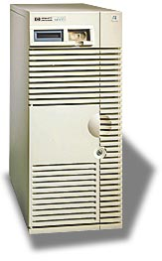
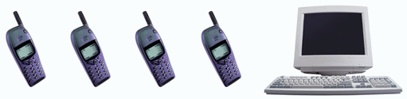
PKI体系工作流程
Directory
CA
应用/其他用户
审核通过的注册请求发送给CA
证书同时要被发布出去
CA为用户签发证书下载凭证...
提交证书申请请求
应用程序通过证书：
RA
获取用户的身份信息
进行证书废止检查
检查证书的有效期
校验数字证书
解密数据
RA系统审核用户身份
RA将证书下载凭证发放给用户
证书下载到用户本地
发送注册信息给RA
用户申请证书
Notes:
25

Slide 26
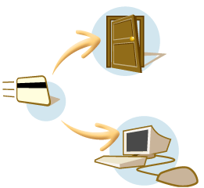



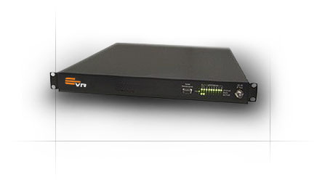
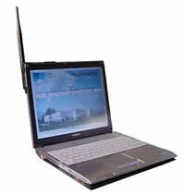
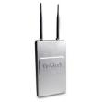

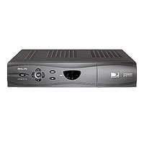
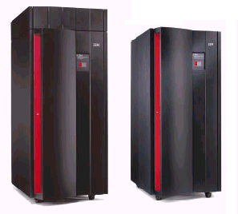
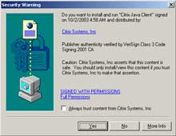
PKI/CA技术的典型应用
电子政务领域
公文扭转
政务门户
访问控制领域
机房门禁（物理）
Windows登录（逻辑）
电子商务领域
银行
网购
钓鱼
身份盗窃
通信领域
WiFi 部署
PKI/CA应用
硬件设备领域
Web 服务器
域名控制器
VPN
软件开发领域
代码签名
Notes:
26

Slide 27
知识子域：身份鉴别
身份鉴别的概念
理解标识与鉴别、鉴别类型、鉴别方式等基本概念
基于实体所知的鉴别
理解基于实体所知的鉴别方式及特点；
了解口令破解、嗅探、重放攻击等针对实体所知鉴别方式的攻击方式；
掌握对抗口令破解的防御措施；
理解对抗嗅探攻击、重放攻击的防御措施。

Slide 28
标识与鉴别
标识的概念：标识是实体身份的一种计算机表达，每个实体与计算机内部的一个身份表达绑定
鉴别：确认实体是它所声明的，提供了关于某个实体身份的保证，某一实体确信与之打交道的实体正是所需要的实体
标识与鉴别的作用
作为访问控制的一种必要支持，访问控制的执行依赖于确知的身份
作为数据源认证的一种方法
作为审计追踪的支持

Slide 29
鉴别的基本概念
鉴别系统的构成
验证者、被验证者、可信赖者
鉴别的类型
单向鉴别、双向鉴别、第三方鉴别
鉴别的方式
基于实体所知（知识、密码、PIN码等）
基于实体所有（身份证、钥匙、智能卡、令牌等）
基于实体特征（指纹，笔迹，声音，视网膜等）
双因素、多因素认证

Slide 30
基于实体所知的鉴别
使用最广泛的身份鉴别方法
实现简单、成本低
提供弱鉴别
面临的威胁
暴力破解
木马窃取
线路窃听
重放攻击
……

Slide 31
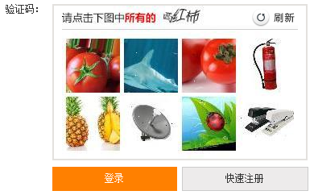
密码暴力破解安全防护
暴力破解防护
使用安全的密码（自己容易记，别人不好猜）
系统、应用安全策略（帐号锁定策略）
随机验证码
变形
干扰
滑块
图像识别
……

Slide 32
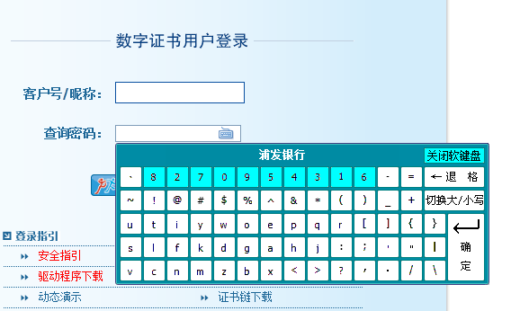
木马窃取密码安全防护
使用密码输入控件
安全的输入框，避免从输入框中还原密码
软键盘，对抗击键记录
随机排列字符，对抗屏幕截图重现

Slide 33
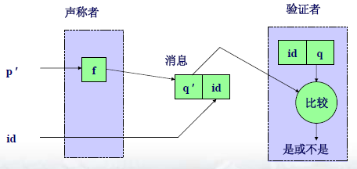
密码嗅探攻击安全防护
加密：单向函数
攻击者很容易构造一张q与p对应的表，表中的p尽可能包含所期望的值
解决办法：在口令中使用随机数

Slide 34
密码嗅探攻击安全防护
一次性口令：每次鉴别中所使用的密码不同
有效应对密码嗅探及重放攻击
实现机制
两端共同拥有一串随机口令，在该串的某一位置保持同步
两端共同使用一个随机序列生成器，在该序列生成器的初态保持同步
使用时间戳，两端维持同步的时钟

Slide 35
密码嗅探及重放攻击防护
挑战机制
客户端：请求登录
服务器：给出随机数作为挑战请求
将登录信息（用户名、密码）与随机数合并，使用单向函数（如MD5）生产字符串，作为应答返回服务器
服务认证后返还结果
随机数
对随机数进行加密的结果
认证结果

Slide 36
知识子域：身份鉴别
基于实体所有的鉴别
理解基于实体所有的鉴别方式及特点；
了解集成电路卡、内存卡、安全卡、CPU卡等常用鉴别物品。
基于实体特征的鉴别
理解基于实体特征的鉴别方式及特点；
了解指纹、虹膜、声纹等常用的生物识别技术；
理解基于实体特征鉴别有效性判定的方法。

Slide 37
基于实体所有的鉴别方法
采用较多的鉴别方法
使用用户所持有的东西来验证用户的身份
用于鉴别的东西通常不容易复制
鉴别物体
IC卡（Integrated Circuit Card）是将一个微电子芯片嵌入符合卡基，做成卡片形式的信息载体
内存卡
逻辑加密卡
CPU卡
特点
难以复制、安全性高

Slide 38
基于实体所有的鉴别方法
安全威胁及防护
损坏
封装应坚固耐用，承受日常使用中各种可能导致卡片损坏的行为
复制
保证IC卡中存储和处理的各种信息不被非法访问、复制、篡改或破坏PIN码甚至其他技术实现对数据的安全防护
确保逻辑安全措施得到落实

Slide 39

基于实体特征的鉴别方法
使用每个人所具有的唯一生理特征
鉴别的方式
指纹、掌纹、静脉
虹膜、视网膜
语音
面部扫描
认证结果
数据
采集设备
数据输入
通道
数据
匹配

Slide 40


基于实体特征的鉴别-指纹、掌纹、静脉
指纹
手指上一些曲线和分叉以及一些非常微小的特征
手掌
手掌有折痕，起皱，还有凹槽
还包括每个手指的指纹
人手的形状（手的长度，宽度和手指）表示了手的几何特征
静脉
个人静脉分布图（指静脉、掌静脉）

Slide 41
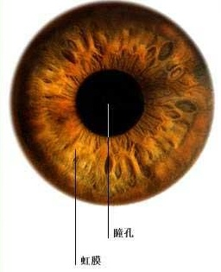
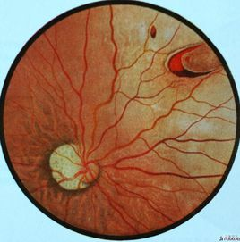
基于实体特征的鉴别-虹膜，视网膜
虹膜
使用环绕在瞳孔四周有色彩的部分作为识别特征
出生6~18个月成型后终生不变
视网膜
使用视网膜上面的血管分布作为识别特征

Slide 42

基于实体特征的鉴别-语音、面部
语音
使用语音、语速、语调等作为识别特征
面部
人都有不同的骨骼结构，鼻梁，眼眶，额头和下颚形状
特点
易于实现
安全性不高

Slide 43
基于实体特征的鉴别
鉴别系统的有效性判断
错误拒绝率（FRR）
错误接受率（FAR）
交叉错判率（CER）：FRR=FAR的交叉点，CER用来反映系统的准确度
%
FAR(II)
FRR(I)
CER
安全性

Slide 44
知识子域：身份鉴别
kerberos体系
理解单点登录概念及其特点；
了解Kerberos体系架构及基本认证过程。
认证、授权和计费
了解AAA的概念及RADIUS、TACACS+协议特点。

Slide 45
单点登录基本概念
单点登录概念
单一身份认证，身份信息集中管理，一次认证就可以访问其授权的所有网络资源
单点登录实质是安全凭证在多个应用系统之间的传递或共享
单点登录的安全优势
减轻安全维护工作量，减少错误
提高效率
统一安全可靠的登录验证

Slide 46
Kerberos协议
什么是Kerberos协议
1985年由美国麻省理工学院开发，用于通信实体间的身份认证，1994年V5版本作为Internet标准草案公布
基于对称密码算法为用户提供安全的单点登录服务
包含可信第三方认证服务
Kerberos协议的优点
避免本地保存密码及会话中传输密码
客户端和服务器可实现互认

Slide 47
Kerberos体系构成
运行环境构成
密钥分发中心（KDC）
系统核心，负责维护所有用户的账户信息
由AS和TGS两个部分构成
认证服务器（AS:Authentication Server）
票据授权服务器（TGS:Ticket Granting Server）
应用服务器
客户端
其他概念
票据许可票据（TGT)
服务许可票据（SGT）

Slide 48
Kerberos认证过程-三次通信
认证过程由三个阶段组成，例如需要访问OA
第一次：获得票据许可票据（TGT）
第二次：获得服务许可票据（SGT）
第三次：获得服务
KDC
AD
AS
TGS
1
2
客户端
3
WEB服务器

Slide 49


Kerberos工作过程-获得TGT
客户机向AS发送访问TGS请求（明文）
请求信息：用户名、IP地址、时间戳、随机数等
AS验证用户（只验证是否存在）
AS给予应答
TGT（包含TGS会话密钥），使用KDC密码加密
其他信息（包含TGS会话密钥），使用用户密码加密
请求票据许可票据(TGT)
票据+会话密钥
客户机
TGT +（k_{c,tgs}）
AS

Slide 50

Kerberos工作过程-获得SGT
客户机向TGS发送访问应用服务请求
请求信息使用TGS会话密钥加密（包含认证信息）
包含访问应用服务名称（http）
TGS验证认证信息（包含用户名等）后，给予应答
SGT
客户机与应用服务器之间的会话密钥
请求服务许可票据(SGT)
票据+会话密钥
客户机
SGT +（k_{c,s}）
TGS

Slide 51
Kerberos工作过程-获得服务
客户机向应用服务器请求服务
SGT（使用http服务器密码加密）
认证信息
应用服务器（验证认证信息）
提供服务器验证信息（如果需要验证服务器）
请求服务
提供服务器鉴别符
客户机
服务器

Slide 52
认证、授权和计费
RADIUS协议
最初为拨号用户进行认证和计费，现为通用的认证协议
协议实现简单，传输简捷高效
仅对传输过程中的密码本身进行加密
TACACS+协议
运行于TCP协议，具有较高的可靠性
对包头外所有数据加密，安全性较高
大型网络中实时性较差

Slide 53
知识子域：访问控制
访问控制模型的基本概念
理解访问控制的概念、作用及访问控制模型的概念。
自主访问控制模型
理解自主访问控制模型相关概念及模型特点；
理解访问控制列表与访问能力表等自主访问控制模型的基本概念。

Slide 54
访问控制基本概念
什么是访问控制
为用户对系统资源提供最大限度共享的基础上，对用户的访问权进行管理，防止对信息的非授权篡改和滥用
访问控制作用
保证用户在系统安全策略下正常工作
拒绝非法用户的非授权访问请求
拒绝合法用户越权的服务请求

Slide 55
访问控制基本概念-访问控制模型
什么是访问控制模型
对一系列访问控制规则集合的描述，可以是非形式化的，也可以是形式化的。
组成
提交访问
请求
提出访问
请求
访问控制
实施
主 体
客 体
请求决策
决 策
访问控制
决策

Slide 56
访问控制模型的分类
访问控制列表
（ACL）
自主访问控制模型
（DAC）
访问矩阵模型
权能列表
（Capacity List）
保密性
模型
Bell-Lapudula 模型
访问控制模型
Biba 模型
强制访问控制模型
（MAC）
完整性
模型
Clark-Wilson 模型
混合策
略模型
Chinese Wall 模型
基于角色访问控制模型
（RBAC）

Slide 57
自主访问控制模型
什么是自主访问控制模型（DAC）
客体的属主（创建者）决定该客体的访问权限
灵活，具有较好的易用性和可扩展性
安全性不高
实现机制
访问控制表/矩阵
目标
用户
目标x
目标y
目标z
用户a
R、W、Own
R、W、Own
用户b
R、W、Own
用户c
R
R、W
用户d
R
R、W

Slide 58
自主访问控制模型实现方式
访问控制表
权限与客体关联
在客体上附加一个主体明细表的方法来表示访问控制矩阵的
访问能力表
权限与主体关联
为每个用户维护一个表，表示主体可以访问的客体及权限
客体y
主体b
主体d
R
W
Own
R
W
主体b
客体x
客体y
R
R
W
Own

Slide 59
自主访问控制的特点
优点：
根据主体的身份和访问权限进行决策
具有某种访问能力的主体能够自主地将访问权的某个子集授予其它主体
灵活性高，被大量采用
缺点：
安全性不高
信息在传递过程中其访问权限关系会被改变

Slide 60
知识子域：访问控制
强制访问控制模型
理解强制访问控制模型的概念及特点；
了解Bell-LaPadula模型的作用及特点；
了解Biba模型的作用及特点；
了解Clark-Wilson的作用及特点；
了解Chinese Wall模型的作用及特点。

Slide 61
强制访问控制模型
什么是强制访问控制(MAC）
主体和客体都有一个固定的安全属性，系统用该安全属性来决定一个主体是否可以访问某个客体
特点
安全属性是强制的，任何主体都无法变更
安全性较高，应用于军事等安全要求较高的系统

Slide 62
强制访问控制模型-BLP
BLP模型概念
由D. Elliott Bell和Leonard J. LaPadula于1973年提出的一种模拟军事安全策略的计算机访问控制模型，简称为BLP模型
第一个严格形式化的安全模型
多级访问控制模型，用于保证系统信息的机密性
BLP模型访问控制策略
包括自主安全策略与强制安全策略
强制安全策略为每一个主体和客体都分配了安全级，根据安全级进行访问控制

Slide 63
BLP模型的构成
安全级
密级：绝密、机密、秘密、公开
范畴：军事，外交，商务.....
安全级之间支配关系（密级高于或等于、范畴包含）
例如L=<机密，{外交，商务}>，L’=<秘密，{商务}>，则L支配L’
安全策略
简单安全规则（向下读）
*-规则（向上写）

Slide 64
强制访问控制模型-Biba
Biba模型概念
1977年由Biba提出，与BLP模型数学上对偶的完整性保护模型
多级访问控制模型，保护数据完整性
Biba模型的访问控制策略
强制安全策略为每一个主体和客体都分配了完整级，根据完整级进行访问控制

Slide 65
Biba模型的构成
完整级：安全级和范畴
安全级：极为重要，非常重要，重要，......
范畴：军事，外交，商务.....
完整级存在支配关系
与BLP类似，安全级高于或等于，范畴包含
安全策略
向上读：主体可以读客体，当且仅当客体的完整级别支配主体的完整级
向下写：主体可以写客体，当且仅当主体的完整级别支配客体的完整级

Slide 66
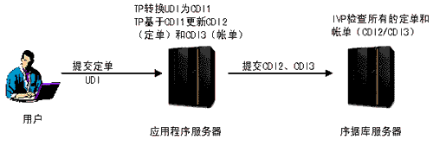
强制访问控制模型-Clark-Wilson
Clark-Wilson模型概念
由计算机科学家David D. Clark和会计师David R. Wilson发表于1987年
确保商业数据完整性的访问控制模型，侧重于满足商业应用的安全需求
Clark-Wilson模型的访问控制策略
每次操作前和操作后，数据都必须满足这个一致性条件

Slide 67
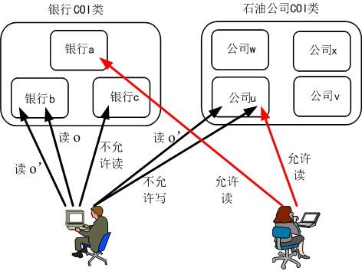
Chinese Wall模型示例
若干有竞争关系数据集构成了利益冲突类
银行COI类（银行a、银行b、银行c）
石油公司COI类（公司W、公司x、公司u、公司v)

Slide 68
知识子域：访问控制
基于角色的访问控制模型
了解基于角色的访问控制模型基本概念及特点；
了解RBAC模型的构成及访问控制规则。
特权管理基础设施
理解PMI的主要功能、体系架构及应用。

Slide 69
基于角色的访问控制
基于角色的访问控制（RBAC）模型
系统内置多个角色，将权限与角色进行关联
用户必须成为某个角色才能获得权限
基于角色访问控制模型访问控制策略
根据用户所担任的角色来决定用户在系统中的访问权限
用户必须成为某个角色，且还必须激活这一角色，才能对一个对象进行访问或执行某种操作
激活
角色/
权限
安全管理员
用户
访问或操作
指定

Slide 70
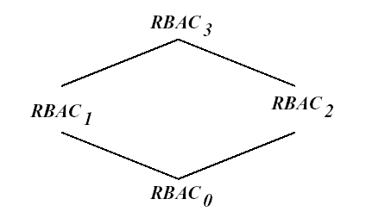
RBAC模型构成
RBAC模型四种类型
RBAC0，基本模型，规定了所有RBAC的基本内容，四种要素，用户(U)、角色(R)、会话(S)和权限(P)
RBAC1：包含RBAC0，加入安全等级及角色继承关系
RBAC2：包含RBAC0，加入约束条件，例如财务和会计不能为同一人
RBAC3：结合了RBAC1、RBAC2

Slide 71
特权管理基础设施
PMI是什么
与应用相关的授权服务管理
建立在PKI提供的可信的身份认证服务的基础
采用基于属性证书的授权模式
PMI的主要功能
对权限管理进行了系统的定义和描述
系统地建立起对用户身份到应用授权的映射
支持访问控制等应用

Slide 72
PMI的体系架构
PMI是属性证书、属性权威、属性证书库等部件的集合体，用来实现权限和属性证书的产生、管理、存储、分发和撤销等功能
SOA:信任源点
AA:签发属性证书
ARA:证书签发请求
LDAP:属性证书发布查询
属性证书
以证书形式给出用户和权限的关系

Slide 73
PKI和PMI对比
PKI
“你是谁”
身份与公钥绑定
身份鉴别（护照）
RCA-CA-RA，LDAP，CRL
PMI
“你能做什么”
身份（角色）与角色（属性、权限）绑定
授权管理（签证）
SOA-AA-ARA，LDAP，ACRL

Slide 74
总结
密码学
密码学基本概念及对信息安全的作用、对称密码算法与非对称密码算法、哈希、消息鉴别、数字签名及PKI
身份鉴别
鉴别的三种方式：所知、所有、特征
Kerberos体系
访问控制模型
DAC
MAC(BLP、Biba、Clark-Wilson、Chinese-wall) RBAC

Slide 75

邀请您参与讲师考评

Slide 76
谢谢，请提问题！

